Slide 1

Estudo sobre a Linguagem de Programação Ruby
UNIVERSIDADE FEDERAL DE RORAIMA CENTRO DE CIÊNCIAS DE TECNOLOGIA DEPARTAMENTO DE CIÊNCIA DA COMPUTAÇÃO
Componentes:
Giovanna Monteiro de Azevedo
Ibukun Chife Didier Adjtche
Orientador: Herbert Oliveira Rocha
Boa Vista – RR, 2017

Slide 2
Estrutura do Trabalho
Este trabalho tem como objetivo o projeto de uma viga em concreto protendido pós-tracionada biapoiada de uma edificação com vão de 26,0 m. Para tanto, o projeto estrutural teve como etapas:
Dimensionamento à Flexão no Estado Limite Último (ELU), com uso da tabela K6;
Verificação das Tensões no Ato da Protensão;
Traçado Longitudinal dos Cabos;
Cálculo das Perdas de Protensão por Atrito e Acomodação da Ancoragem;

Slide 3
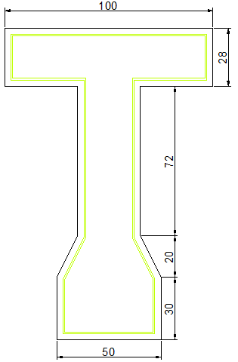
Dimensionamento no ELU
Seção empregada:

Slide 4
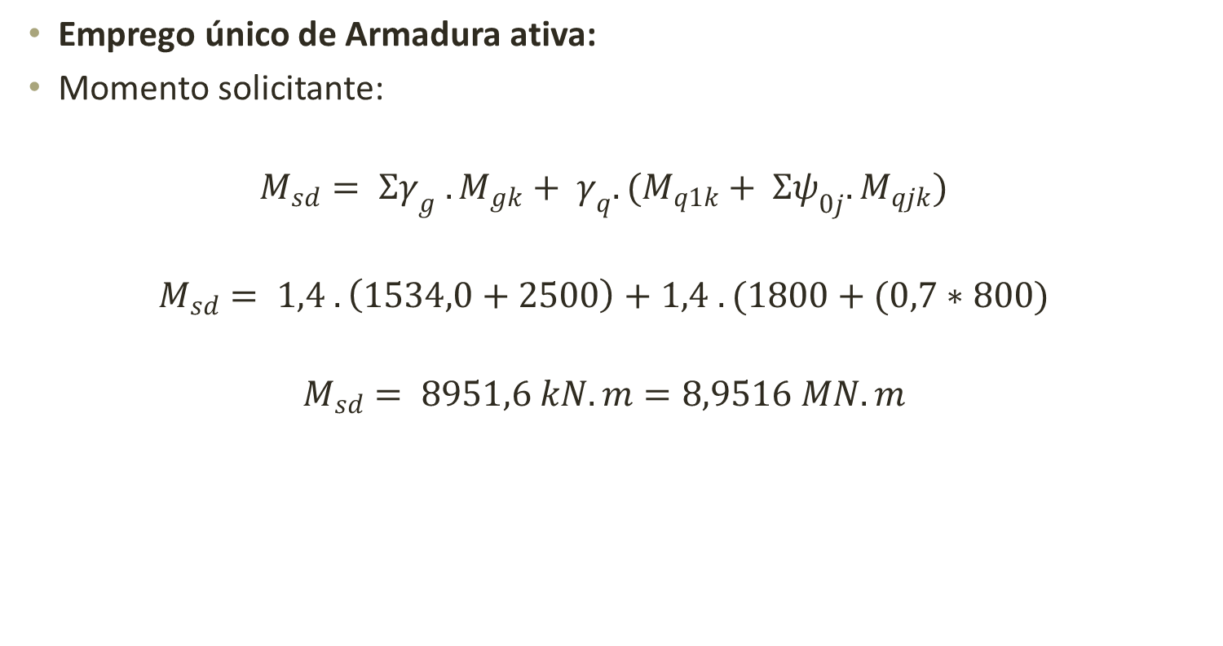
Dimensionamento no ELU
Emprego único de Armadura ativa:
Momento solicitante:
$$M_{sd}= Σγ_{g} . M_{gk}+ γ_{q}. (M_{q1k}+ Σψ_{0j}. M_{qjk})$$
$$M_{sd}= 1,4 . \left(1534,0+2500\right)+1,4 . (1800+(0,7∗800)$$
$$M_{sd}= 8951,6 kN.m=8,9516 MN.m$$

Slide 5
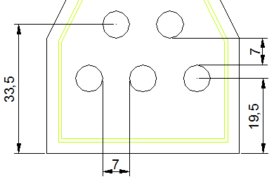
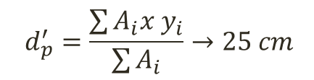
Dimensionamento no ELU
Disposição preliminar:
$$d_{p}^{′}=\frac{\sum{A_{i}x{ y}_{i}}}{\sum{A_{i}}}→25 cm$$

Slide 6
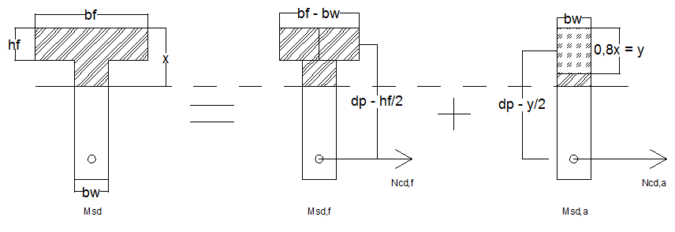
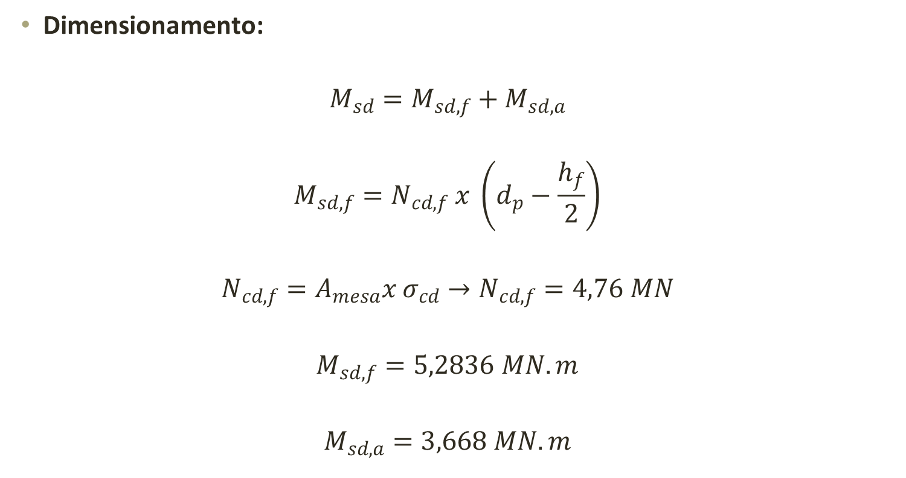
Dimensionamento no ELU
Dimensionamento:
$$M_{sd}=M_{sd,f}+M_{sd,a}$$
$$M_{sd,f}=N_{cd,f} x \left(d_{p}−\frac{h_{f}}{2}\right)$$
$$N_{cd,f}=A_{mesa}x σ_{cd}→N_{cd,f}=4,76 MN$$
$$M_{sd,f}=5,2836 MN.m$$
$$M_{sd,a}=3,668 MN.m$$

Slide 7
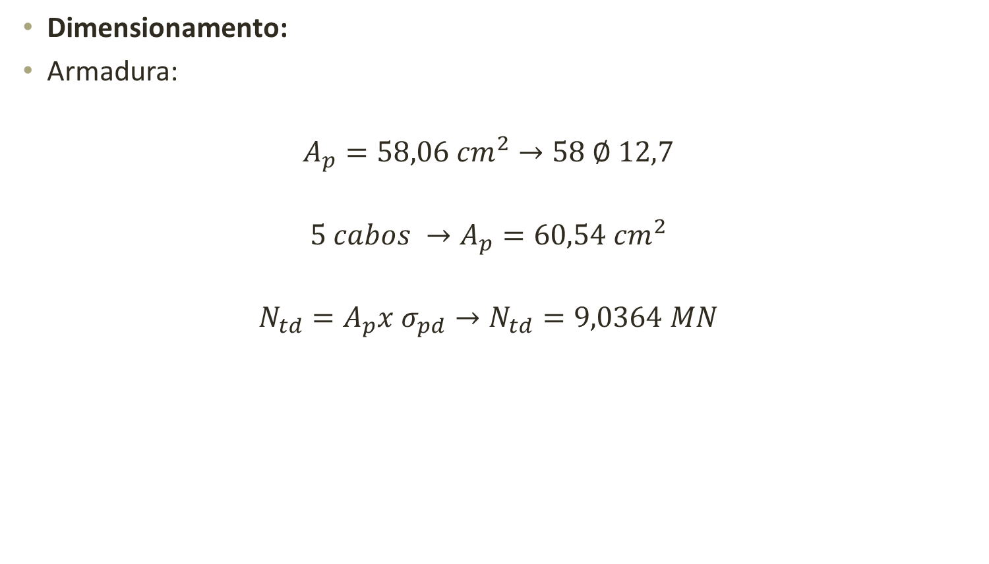
Dimensionamento no ELU
Dimensionamento:
Armadura:
$$A_{p}=58,06 {cm}^{2}→58 ∅ 12,7$$
$$5 cabos →A_{p}=60,54 {cm}^{2}$$
$$N_{td}=A_{p}x{ σ}_{pd}→N_{td}=9,0364 MN$$

Slide 8
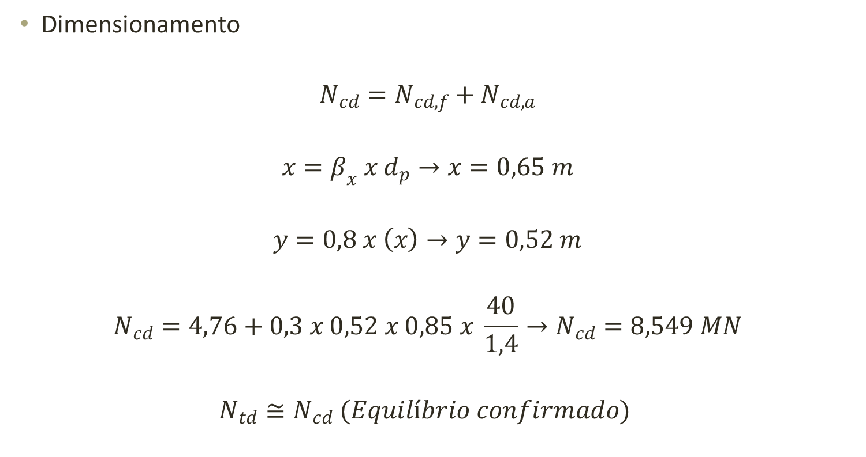
Dimensionamento no ELU
Dimensionamento
$$N_{cd}=N_{cd,f}+N_{cd,a}$$
$$x=β_{x} x d_{p}→x=0,65 m$$
$$y=0,8 x \left(x\right)→y=0,52 m$$
$$N_{cd}=4,76+0,3 x 0,52 x 0,85 x \frac{40}{1,4}→N_{cd}=8,549 MN$$
$$N_{td}≅N_{cd} (Equilíbrio confirmado)$$

Slide 9
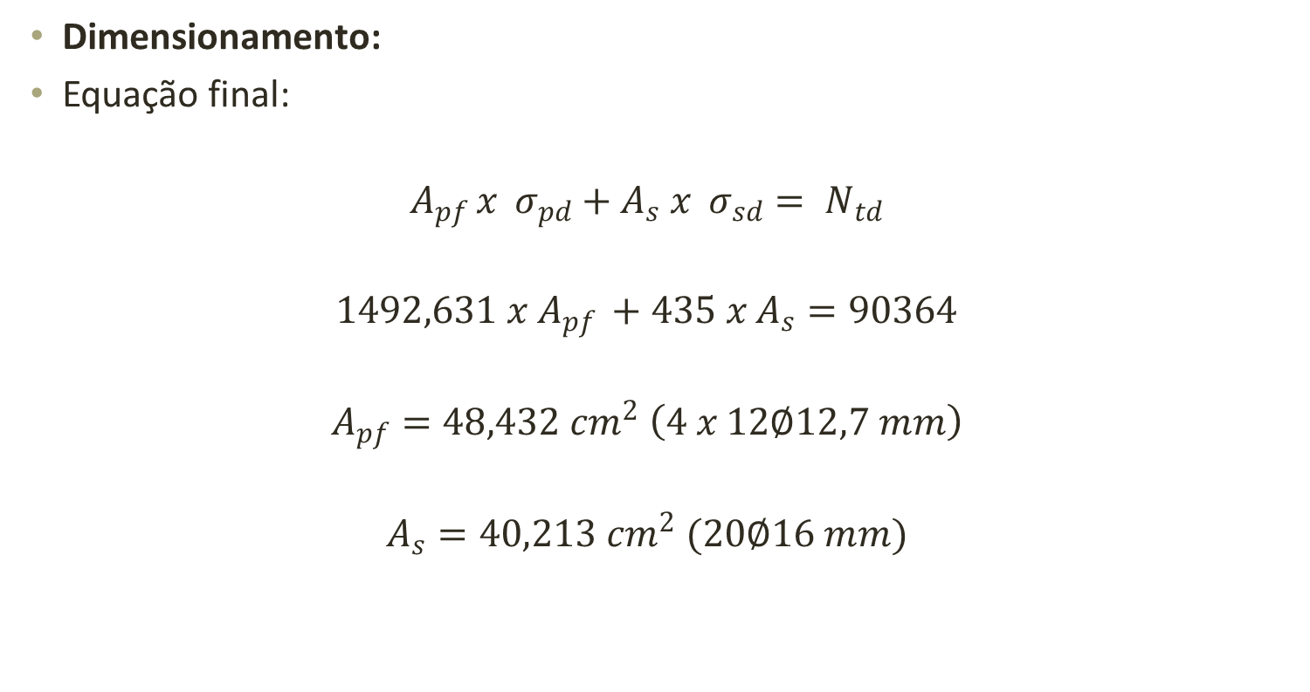
Dimensionamento no ELU
Dimensionamento:
Equação final:
$$A_{pf }x { σ}_{pd}+A_{s} x { σ}_{sd}= N_{td}$$
$$1492,631 x A_{pf }+435 x A_{s}=90364$$
$$A_{pf}=48,432 {cm}^{2} \left(4 x 12∅12,7 mm\right)$$
$$A_{s}=40,213 {cm}^{2} (20∅16 mm)$$

Slide 10
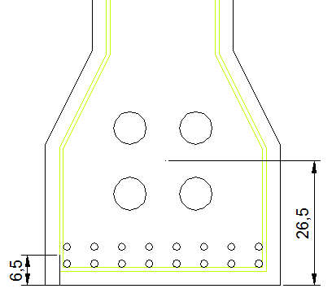
Dimensionamento no ELU
Seção empregada:
Cn | 3 cm
∅t | 0.8 cm
∅bp | 1.6 cm
av,bp | 2 cm
∅b | 7 cm
av,ba | 7 cm
ah,bp | 2.9 cm
ah,ba | 7 cm

Slide 11
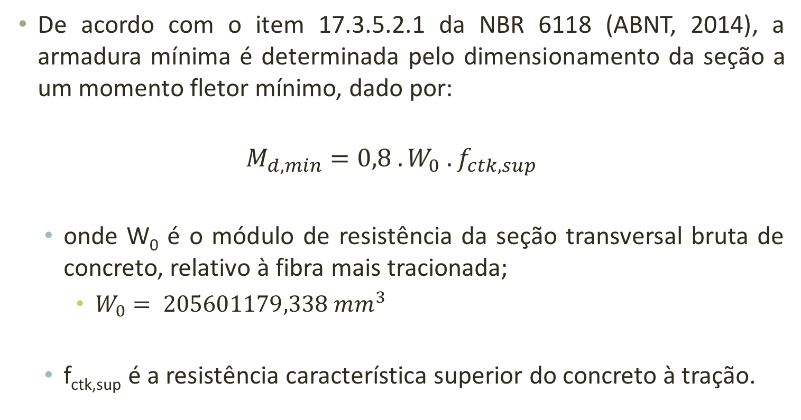
Armadura Mínima
De acordo com o item 17.3.5.2.1 da NBR 6118 (ABNT, 2014), a armadura mínima é determinada pelo dimensionamento da seção a um momento fletor mínimo, dado por:
$$M_{d, min}=0,8 . W_{0} . f_{ctk,sup}$$
onde W₀ é o módulo de resistência da seção transversal bruta de concreto, relativo à fibra mais tracionada;
$W_{0}= 205601179,338 {mm}^{3}$
f_{ctk,sup} é a resistência característica superior do concreto à tração.

Slide 12
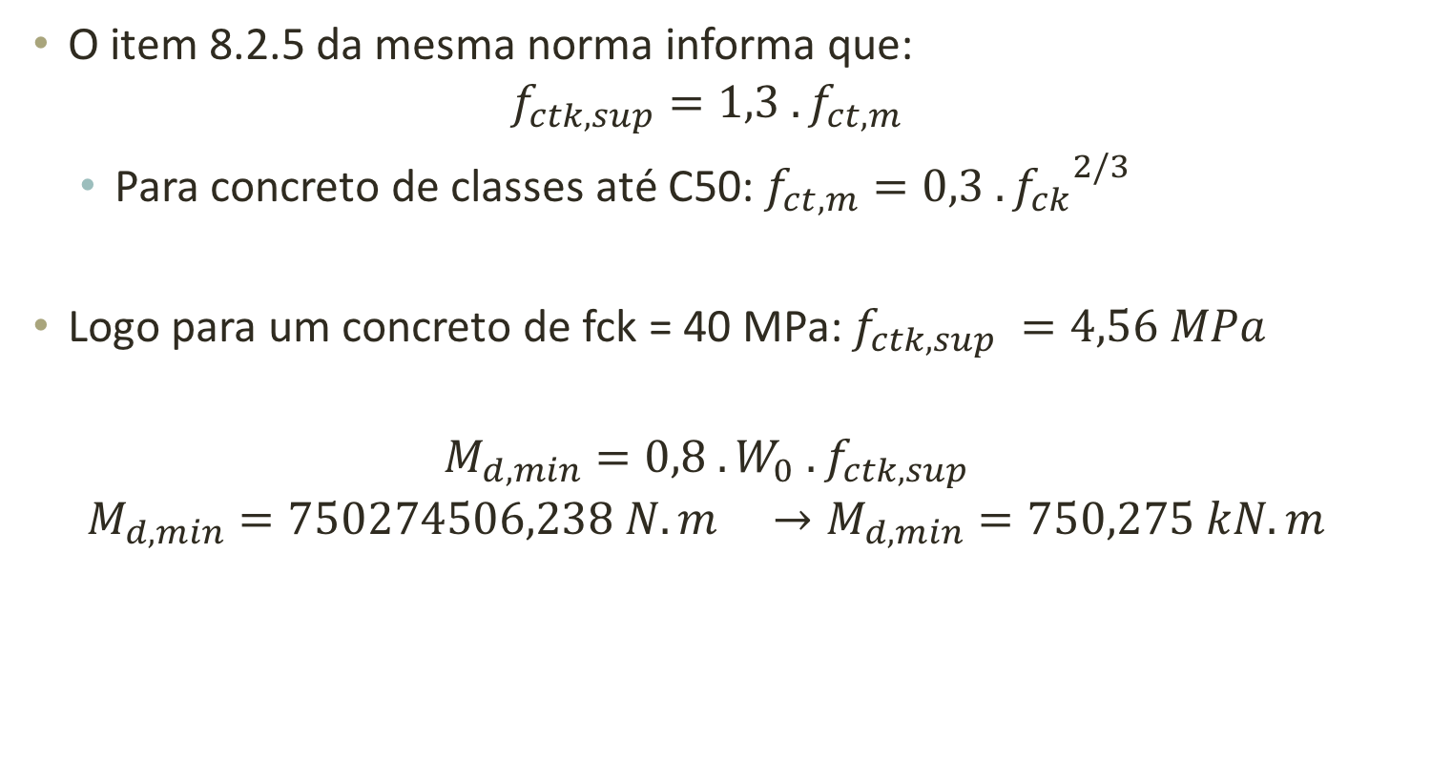
Armadura Mínima
O item 8.2.5 da mesma norma informa que:
$$f_{ctk,sup}=1,3 . f_{ct,m}$$
Para concreto de classes até C50: $f_{ct,m}=0,3 . {f_{ck}}^{2/3}$
Logo para um concreto de fck = 40 MPa: $f_{ctk,sup} =4,56 MPa$
$$M_{d, min}=0,8 . W_{0} . f_{ctk,sup}$$
$$M_{d, min}=750274506,238 N.m →M_{d, min}=750,275 kN.m$$

Slide 13
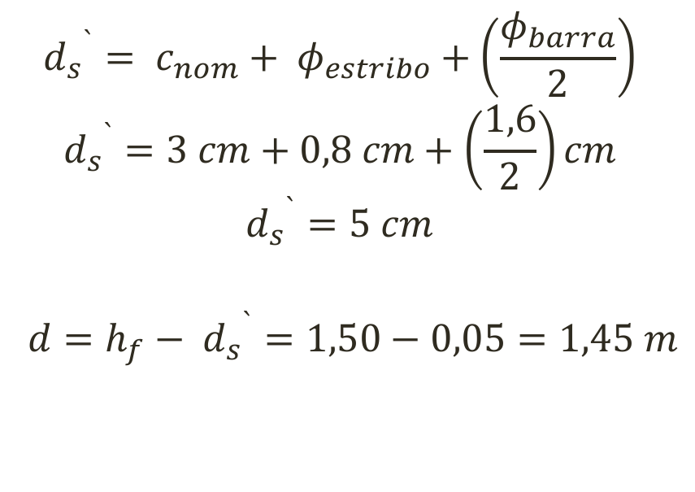
Armadura Mínima
$${d_{s}}^{`}= c_{nom}+ φ_{estribo}+\left(\frac{φ_{barra}}{2}\right)$$
$${d_{s}}^{`}=3 cm+0,8 cm+\left(\frac{1,6}{2}\right)cm$$
$${d_{s}}^{`}=5 cm$$
$$d=h_{f}− {d_{s}}^{`}=1,50−0,05=1,45 m$$

Slide 14
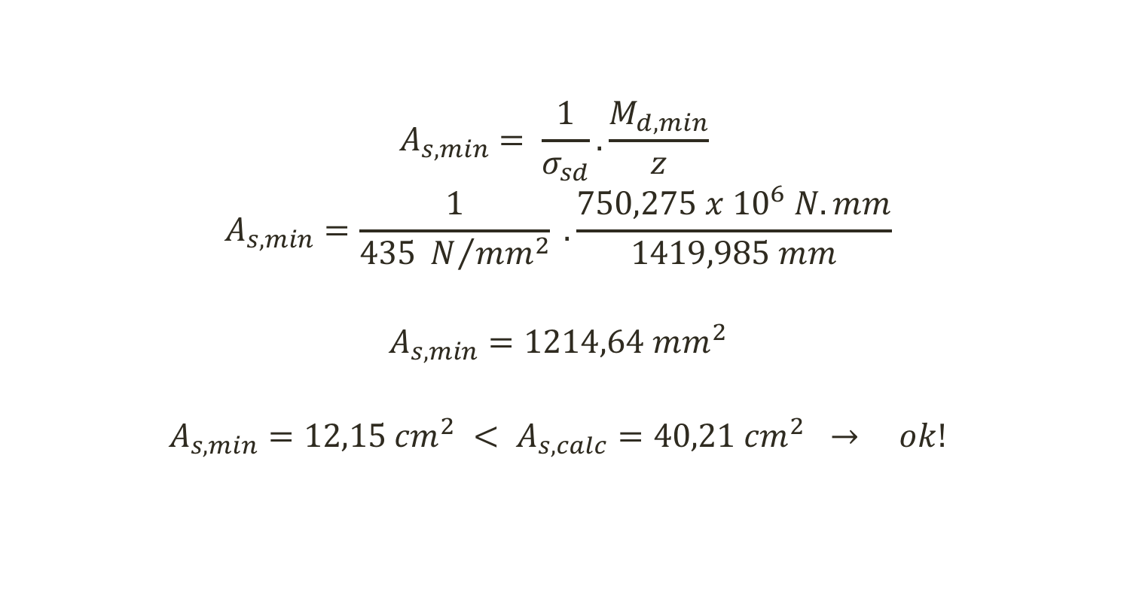
Armadura Mínima
$$A_{s,min}= \frac{1}{σ_{sd}}.\frac{M_{d, min}}{z}$$
$$A_{s,min}=\frac{1}{435 N/{{mm}^{2}}} . \frac{750,275 x {10}^{6} N.mm}{1419,985 mm}$$
$$A_{s,min}=1214,64 {mm}^{2}$$
$$A_{s,min}=12,15 {cm}^{2} < A_{s, calc}=40,21 {cm}^{2} → ok!$$

Slide 15
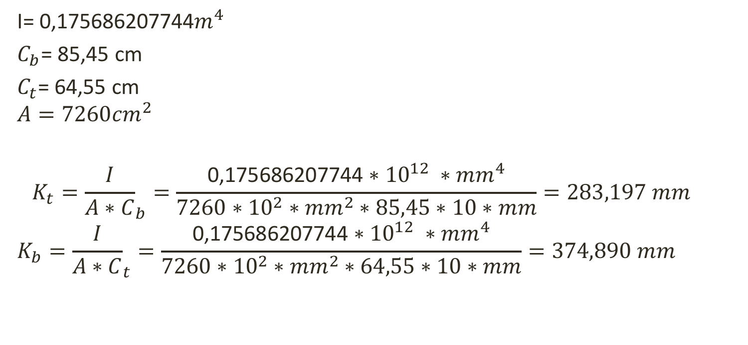
Verificação das Tensões Normais no ato da protensão (na transferência)
I= 0,175686207744$m^{4}$
$C_{b}$= 85,45 cm
$C_{t}$= 64,55 cm
$$A=7260{cm}^{2}$$
$${K_{t}=\frac{I}{A∗C}}_{b}{=\frac{\text{0,175686207744}∗{10}^{12} ∗{mm}^{4}}{7260∗{10}^{2}∗{mm}^{2}∗85,45∗10∗mm}=283,197 mm}_{}$$
$${K_{b}=\frac{I}{A∗C}}_{t}{=\frac{\text{0,175686207744}∗{10}^{12} ∗{mm}^{4}}{7260∗{10}^{2}∗{mm}^{2}∗64,55∗10∗mm}=374,890 mm}_{}$$

Slide 16
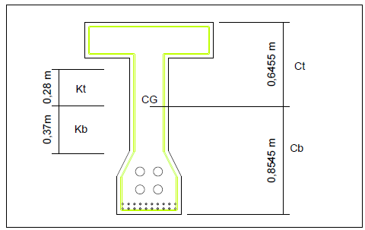

Slide 17
Cálculo da seção no ponto mais solicitado ( em transferência )
$$τ_{topo}=−γ_{p}∗F∗\left(\frac{1}{A}−\frac{e}{W_{Superior}}\right)−\frac{M}{W_{Superior}}$$
secao | M (Kn*m) | e (mm) | F (KN) | A (mm^2) | Wsup (mm^3) | Yp | Yp | Ttopo majo | Ttopo sem majo
1 | 0 | 104,5 | 1697,54 | 726000 | 272170732,4 | 1,1 | 1 | -7,4203298 | -6,745754353
2 | 552,1 | 378,475 | 1697,54 | 726000 | 272170732,4 | 1,1 | 1 | -1,9301454 | -1,939087323
3 | 981,6 | 500,95 | 1697,54 | 726000 | 272170732,4 | 1,1 | 1 | -0,1471200 | -0,461614552
4 | 1288,3 | 565,5 | 1697,54 | 726000 | 272170732,4 | 1,1 | 1 | 0,0879251 | 0,021923214
5 | 1472,3 | 588,525 | 1697,54 | 726000 | 272170732,4 | 1,1 | 1 | 0,1813629 | -0,079691554
6 | 1533,7 | 589,5 | 1697,54 | 726000 | 272170732,4 | 1,1 | 1 | 0,25444972 | -0,280960785

Slide 18
Detalhamento dos cabos
Cabo 1
Adotou-se ξ = 1114,85 cm;
O valor de α é:
α = arctg (2(120-33,5 )/(2x100+1114,85) = 7,49°
Adotou-se α = 8°
Calculou-se o novo valor de ξ:
ξ = 2.(120-33,5-100xtg 8°)/tg 8° = 1030,95 cm
Calculou-se o valor de η:
η = 120-33,5-100xtg 8° = 72,45 cm
Calculou-se o valor de a:
a = 72,45/1030,95² = 6,82x10⁻⁵

Slide 19
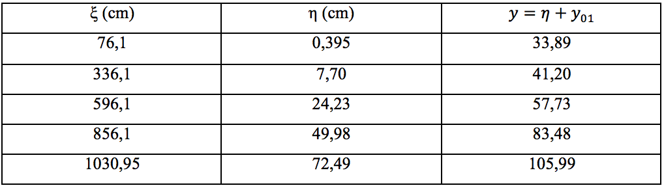
Detalhamento dos cabos
Equação do cabo:
η = 6,82x10⁻⁵.ξ²

Slide 20
Detalhamento dos cabos
Cabo 2
Adotou-se ξ = 1014,85 cm;
O valor de α é:
α = arctg (2(90-33,5)/(2x200+1014,85) = 4,56°
Adotou-se α = 5°
Calculou-se o novo valor de ξ:
ξ = 2.(90-33,5-200xtg 5°)/tg 5° = 891,60 cm
Calculou-se o valor de η:
η = 90-33,5-200xtg 5° = 39 cm
Calculou-se o valor de a:
a = 39/891,6² = 4,91x10⁻⁵

Slide 21
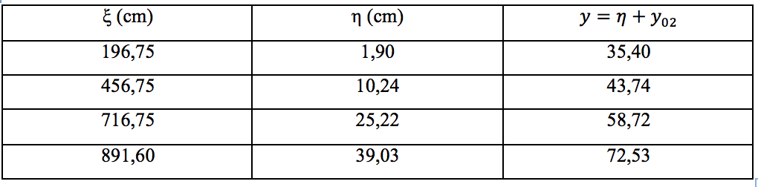
Detalhamento dos cabos
Equação do cabo:
η = 4,91x10⁻⁵.ξ²

Slide 22
Detalhamento dos cabos
Cabo 3
Adotou-se ξ = 914,85 cm;
O valor de α é:
α = arctg (2(60-19,5)/(2x300+914,85) = 3,06°
Adotou-se α = 4°
Calculou-se o novo valor de ξ:
ξ = 2.(60-19,5-300xtg 4°)/tg 4° = 558,35 cm
Calculou-se o valor de η:
η = 60-19,5-300xtg 4° = 19,52 cm
Calculou-se o valor de a:
a = 19,52/558,35² = 6,26x10⁻⁵

Slide 23
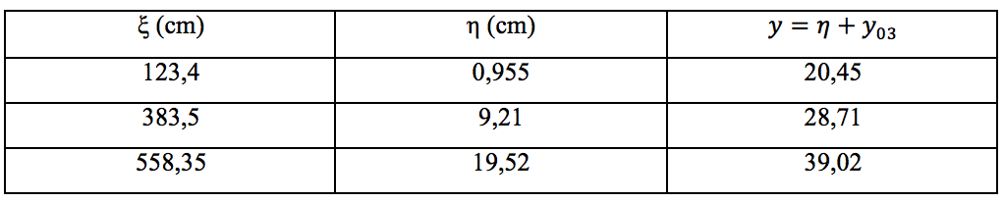
Detalhamento dos cabos
Equação do cabo:
η = 6,26x10⁻⁵.ξ²

Slide 24
Detalhamento dos cabos
Cabo 4
Adotou-se ξ = 914,85 cm;
O valor de α é:
α = arctg (2(30-19,5)/(2x300+914,85) = 0,79°
Adotou-se α = 2°
Calculou-se o novo valor de ξ:
ξ = 2.(30-19,5-300xtg 2°)/tg 2° = 1,36 cm
Calculou-se o valor de η:
η = 30-19,5-300xtg 2° = 0,23 cm
Calculou-se o valor de a:
a = 0,23/1,36² = 0,124

Slide 25
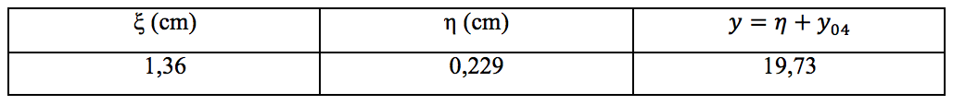
Detalhamento dos cabos
Equação do cabo:
η = 0,124.ξ²

Slide 26
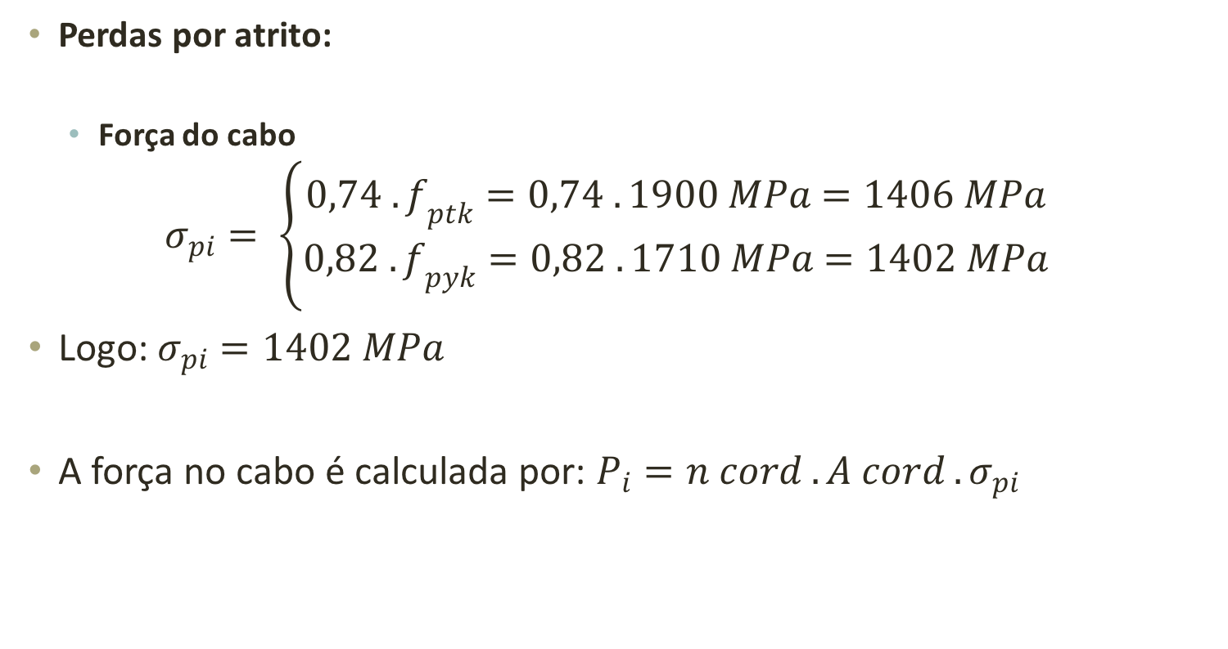
Perdas de Protensão
Perdas por atrito:
Força do cabo
$$σ_{pi}= \left\{\begin{aligned}0,74 . f_{ptk}=0,74 . 1900 MPa=1406 MPa \\ 0,82 . f_{pyk}=0,82 . 1710 MPa=1402 MPa\end{aligned}\right.$$
Logo: $σ_{pi}=1402 MPa$
A força no cabo é calculada por: $P_{i}=n cord . A cord . σ_{pi}$

Slide 27
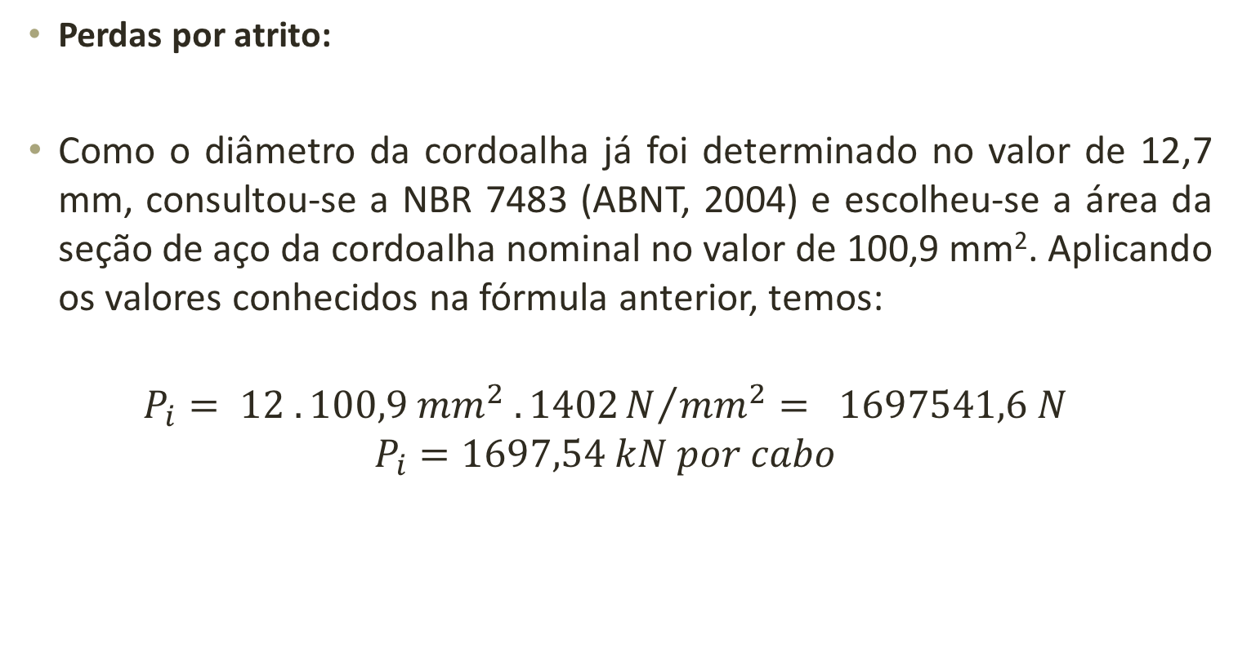
Perdas de Protensão
Perdas por atrito:
Como o diâmetro da cordoalha já foi determinado no valor de 12,7 mm, consultou-se a NBR 7483 (ABNT, 2004) e escolheu-se a área da seção de aço da cordoalha nominal no valor de 100,9 mm². Aplicando os valores conhecidos na fórmula anterior, temos:
$$P_{i}= 12 . 100,9 {mm}^{2} . 1402N/{{mm}^{2}}= 1697541,6 N$$
$$P_{i}=1697,54 kN por cabo$$

Slide 28
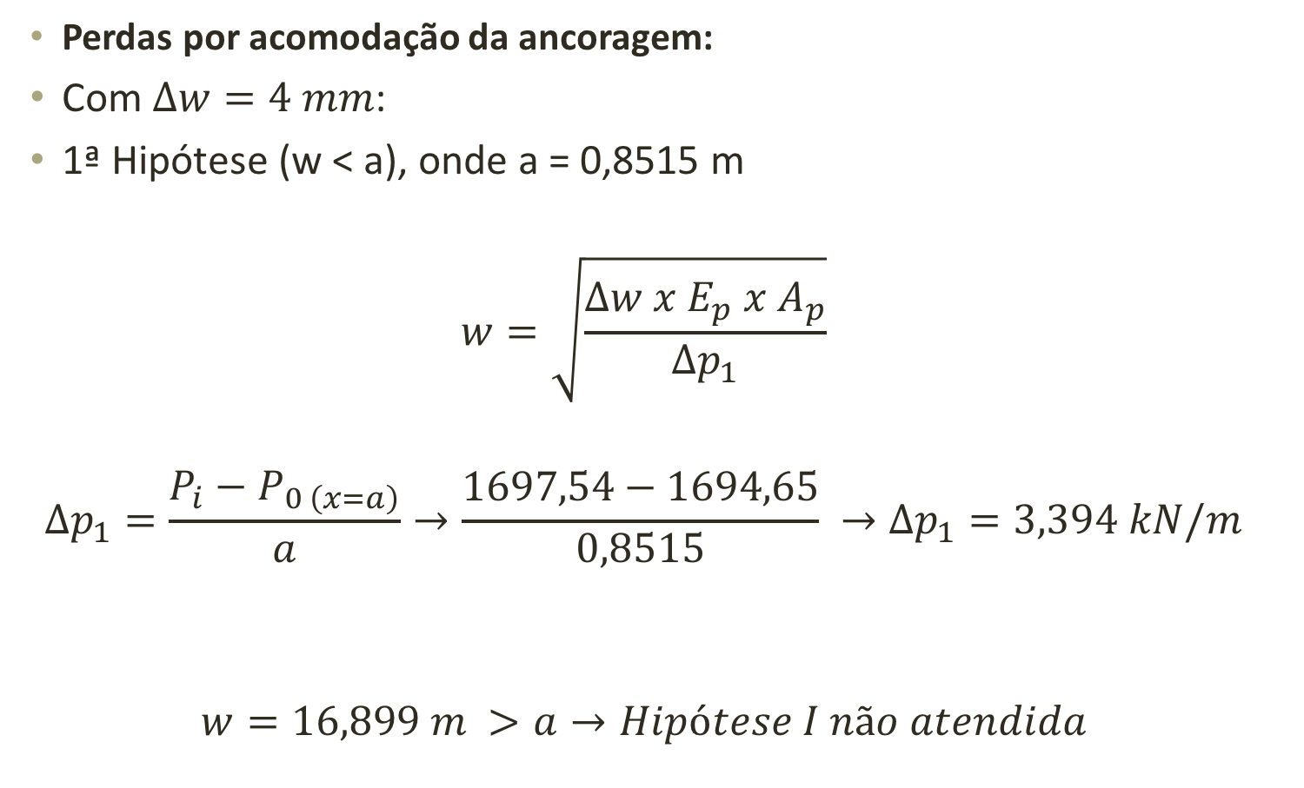
Perdas de Protensão
Perdas por acomodação da ancoragem:
Com $∆w=4 mm$:
1ª Hipótese (w < a), onde a = 0,8515 m
$$w=\sqrt{\frac{∆w x E_{p} x A_{p}}{∆p_{1}}}$$
$$∆p_{1}=\frac{P_{i}−P_{0 \left(x=a\right)}}{a}→\frac{1697,54−1694,65}{0,8515} →∆p_{1}=3,394 kN/m$$
$$w=16,899 m >a→Hipótese I não atendida$$

Slide 29
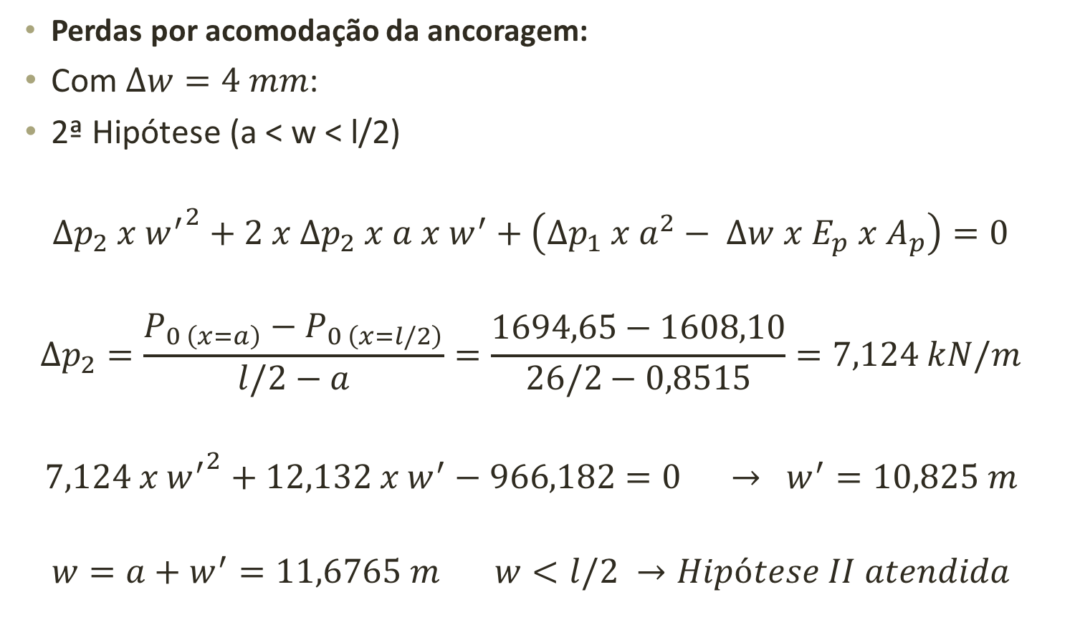
Perdas de Protensão
Perdas por acomodação da ancoragem:
Com $∆w=4 mm$:
2ª Hipótese (a < w < l/2)
$$∆p_{2} x {w^{′}}^{2}+2 x ∆p_{2} x a x w^{′}+\left(∆p_{1} x a^{2}− ∆w x E_{p} x A_{p}\right)=0$$
$$∆p_{2}=\frac{P_{0 \left(x=a\right)}−P_{0 \left(x=l/2\right)}}{l/2−a}=\frac{1694,65−1608,10}{26/2−0,8515}=7,124 kN/m$$
$$7,124 x {w^{′}}^{2}+12,132 x w^{′}−966,182=0 → w^{′}=10,825 m$$
$$w=a+w^{′}=11,6765 m w<l/2 →Hipótese II atendida$$

Slide 30
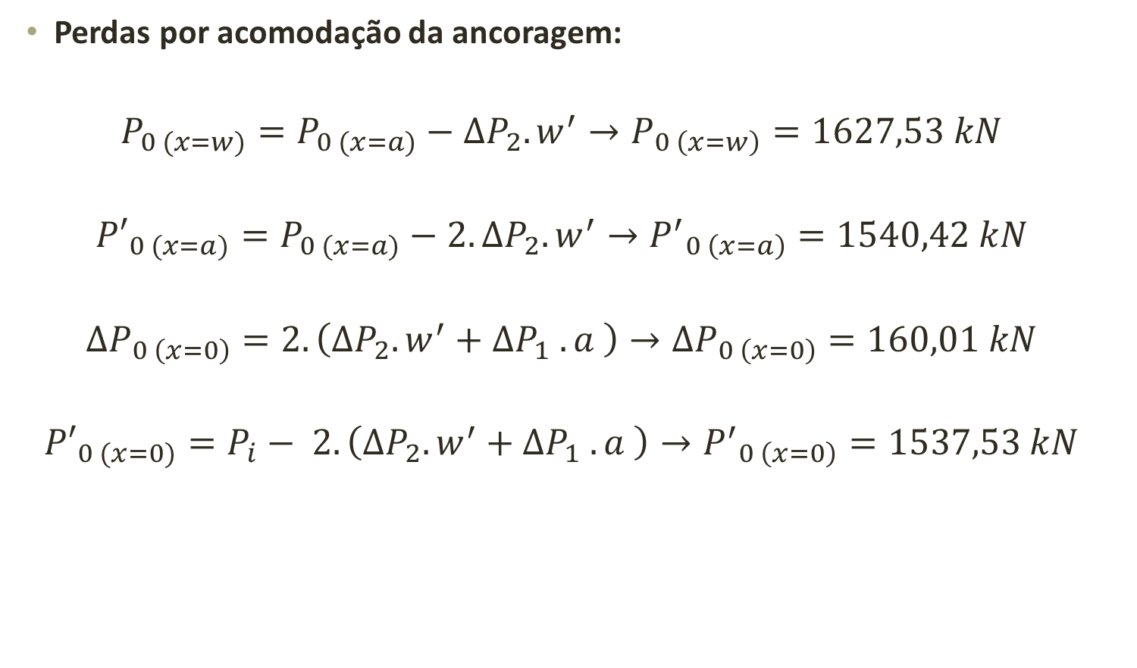
Perdas de Protensão
Perdas por acomodação da ancoragem:
$$P_{0 (x=w)}=P_{0 (x=a)}−∆P_{2}. w^{′}→P_{0 \left(x=w\right)}=1627,53 kN$$
$${P′}_{0 (x=a)}=P_{0 (x=a)}−2. ∆P_{2}. w^{′}→{P^{′}}_{0 \left(x=a\right)}=1540,42 kN$$
$$∆P_{0 \left(x=0\right)}=2. \left(∆P_{2}. w^{′}+∆P_{1} . a \right)→∆P_{0 \left(x=0\right)}=160,01 kN$$
$${P′}_{0 (x=0)}=P_{i}− 2. \left(∆P_{2}. w^{′}+∆P_{1} . a \right)→{P^{′}}_{0 \left(x=0\right)}=1537,53 kN$$

Slide 31
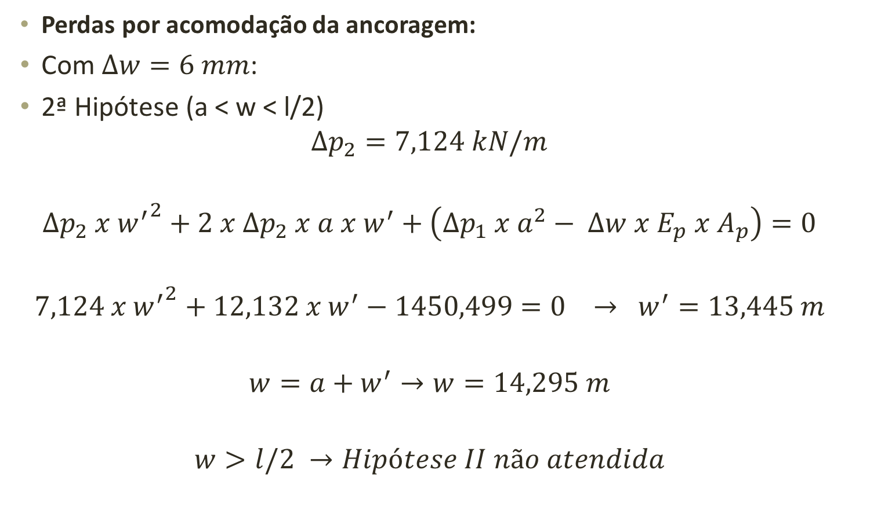
Perdas de Protensão
Perdas por acomodação da ancoragem:
Com $∆w=6 mm$:
2ª Hipótese (a < w < l/2)
$$∆p_{2}=7,124 kN/m$$
$$∆p_{2} x {w^{′}}^{2}+2 x ∆p_{2} x a x w^{′}+\left(∆p_{1} x a^{2}− ∆w x E_{p} x A_{p}\right)=0$$
$$7,124 x {w^{′}}^{2}+12,132 x w^{′}−1450,499=0 → w^{′}=13,445 m$$
$$w=a+w^{′}→w=14,295 m$$
$$w>l/2 →Hipótese II não atendida$$

Slide 32
Referências Bibliográficas
ASSOCIAÇÃO BRASILEIRA DE NORMAS TÉCNICAS. NBR 6118: Projeto de estruturas de concreto – Procedimento. Rio de Janeiro, 2014. 256 p.
ASSOCIAÇÃO BRASILEIRA DE NORMAS TÉCNICAS. NBR 7483: Cordoalhas de aço para concreto protendido – Requisitos. Rio de Janeiro, 2004. 8 p.
CHOLFE, L. Concreto Protendido: Teoria e Prática. 2ª ed. São Paulo: Pini, 2015. 345 p.
CHUST, R. C. Estruturas em Concreto Protendido Teoria e Prática. São Paulo, Editora PINI, 2012.
LIN, T Y., BURNS, N. H. Design of Prestressed Concrete Structures. 3ª ed. Editora John Wily & Sons, 1982. 646 p.
PFEIL, W. Concreto Protendido, Dimensionamento à Flexão. v. 3, 2ª ed. Rio de Janeiro: Livros Técnicos e Científicos, 1983. 204 p.

Slide 33
OBRIGADO!

